Slide 1
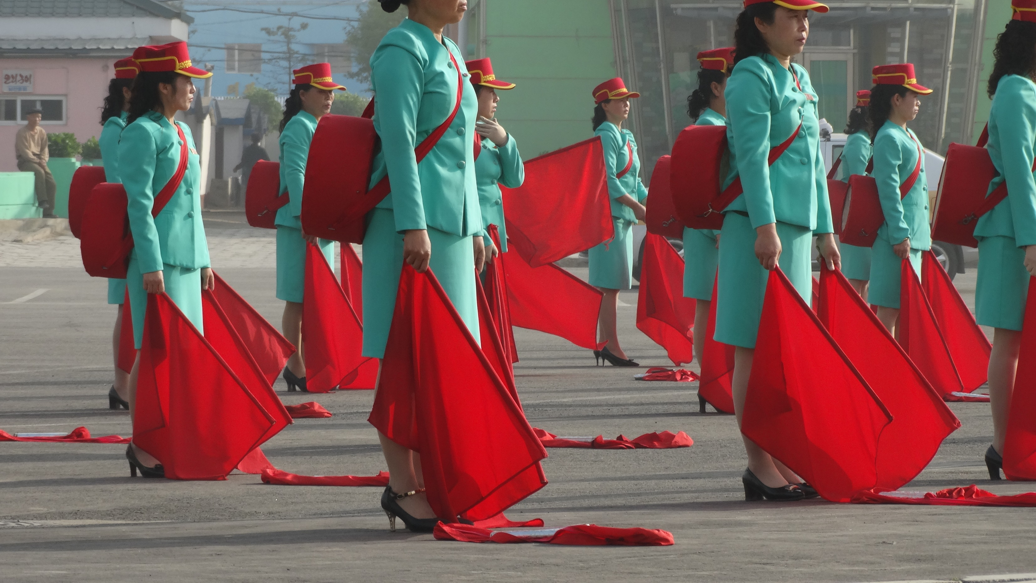
NORD-KOREA
Mange kristne havner i konsentrasjonsleirer, siden kristendommen sees på som noe farlig for det ateistiske regimet som dyrker sin store leder som guddom. Flyktninger fra Nord-Korea som blir tatt i Kina, blir nådeløst sendt tilbake til Nord-Korea.

Slide 2
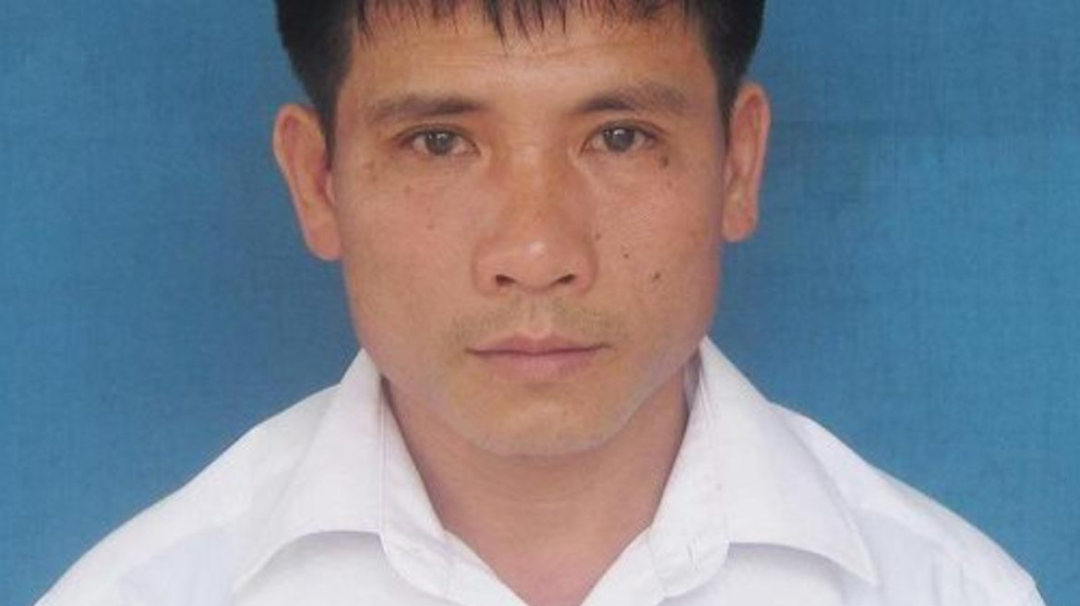
VIETNAM
Pastor Nguyen Trung Ton er protestant og menneskerettighetsaktivist. Han er gang på gang blitt nektet medisinsk behandling i Gia Trung-fengselet i Gia Lai-provinsen i Vietnam. Dette skjer på tross av at hans helsetilstand er blitt tydelig forverret.

Slide 3
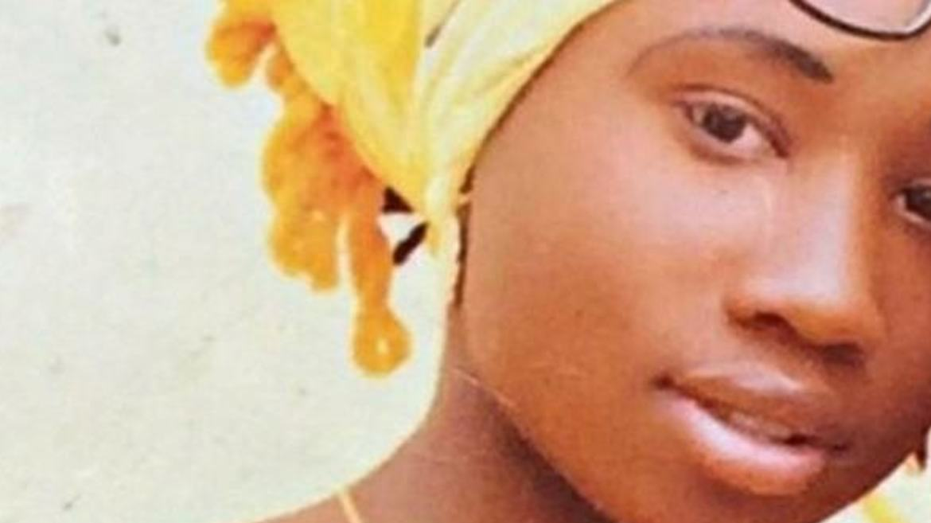
NIGERIA
Leah Sharibu har vært gissel hos terrorister i fem år nå. Hun var bare 14 år gammel da hun ble tatt. Leah er den eneste kristne blant en gruppe på 110 skolejenter som ble bortført fra skolen sin i Dapchi, Nigeria, av medlemmer av Den islamske staten Vest-Afrika-provinsen (ISWAP) i februar 2018. Terroristene forteller henne at de kun vil løslate henne hvis hun gir avkall på sin kristne tro og konverterer til islam i bytte for sin frihet.

Slide 4
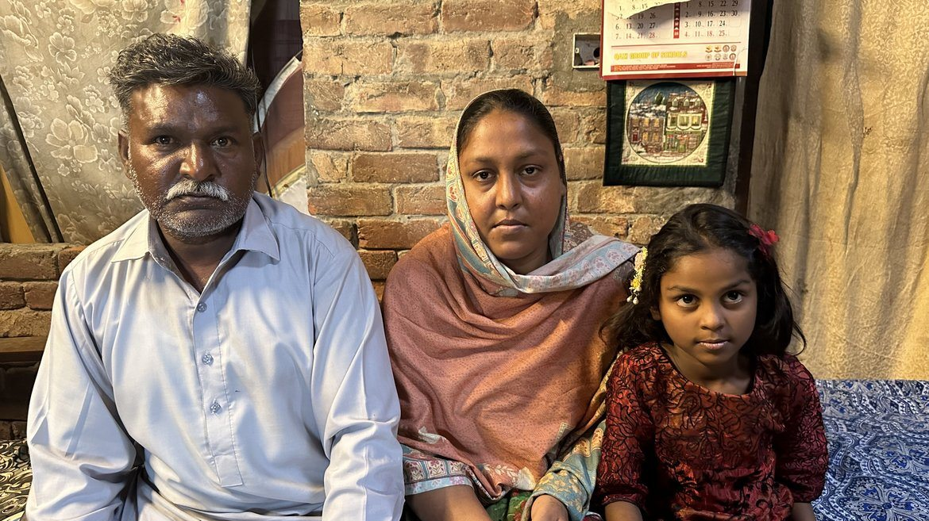
PAKISTAN
Angelina (8) var bare ett år da pappaen hennes, Ashfaq Masih, ble arrestert. I 2022 ble Ashfaq dømt til døden, falskt anklaget for blasfemi. Familien (bror, kone, datter) ber om forbønn etter han ble dømt til døden.

Slide 5
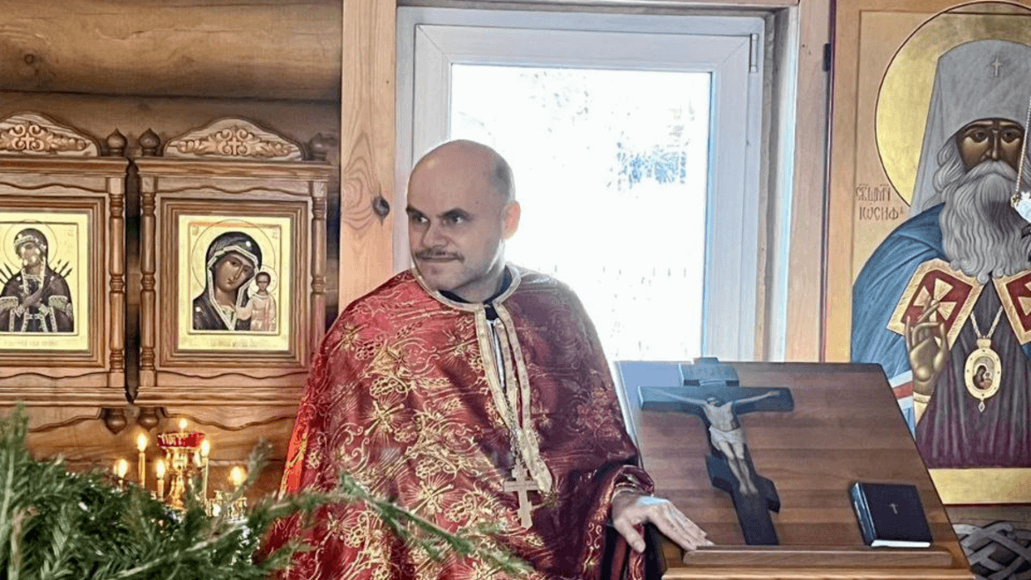
RUSSLAND
De få russiske kristne som offentlig tør å opponere mot kirken og den kirkelige velsignelsen av Putins brutalitet, får smake vreden til både patriark og president. Den russisk-ortodokse presten Viktor Ioann Burdin er funnet skyldig i blasfemi mot kirken og for å ha vært ulydig mot biskop og patriark. Han har nå fått forbud om å arbeide som ortodoks prest.

